Slide 1
Інтегрований урок
з основ здоров’я та англійської мови

Slide 2
EALTHYH DOOF

Slide 3
HEALTHY FOOD

Slide 4
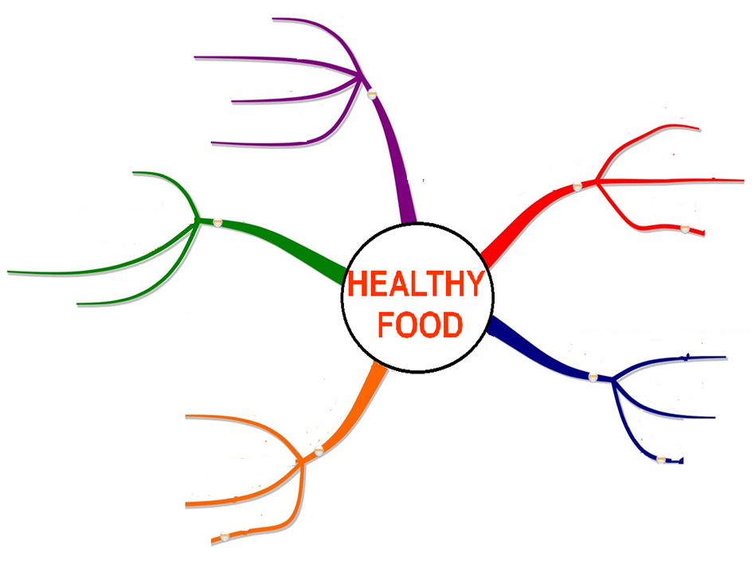
вітаміни
вуглеводи,
білки, жири
крупи
мінеральні
речовини
корисні речовини
сила
овочі
лікування
фрукти
здоров’я
рослинна
їжа
режим
енергія
риба
відсутність
м'ясо
барвники
тваринна їжа
інші шкідливі
речовини
Молочні
продукти
пестициди

Slide 5
Здоров’я — це сила! Здоров’я — це клас! Хай буде здоров’я У вас і у нас!

Slide 7
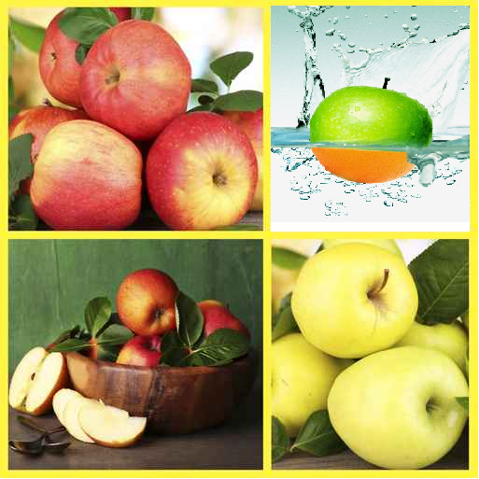

Slide 8
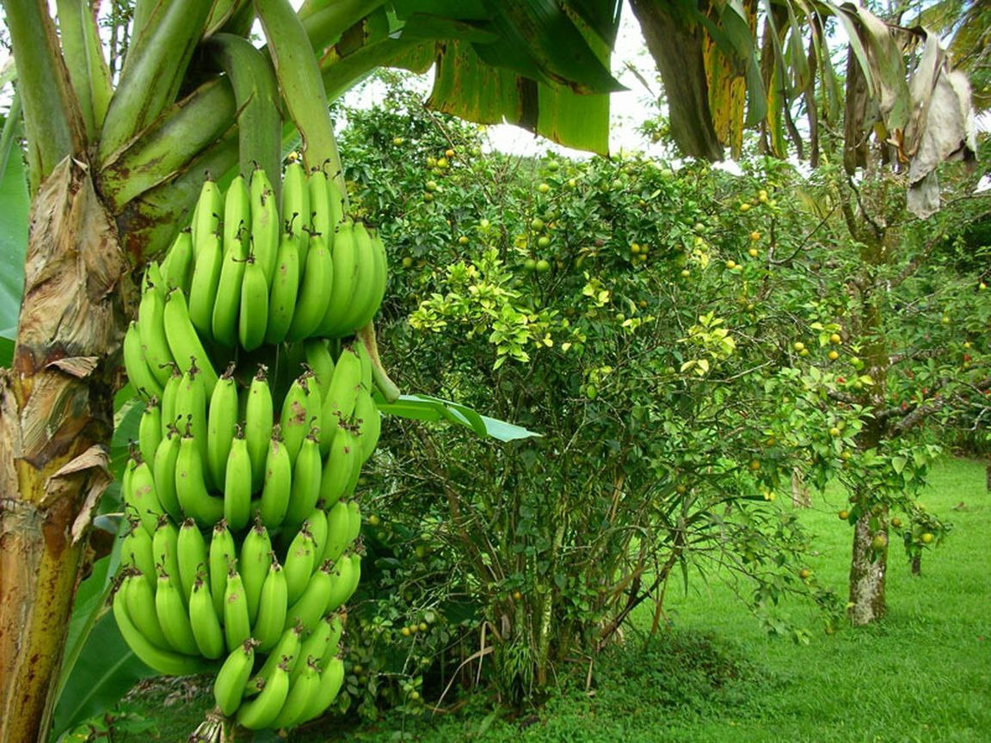

Slide 9
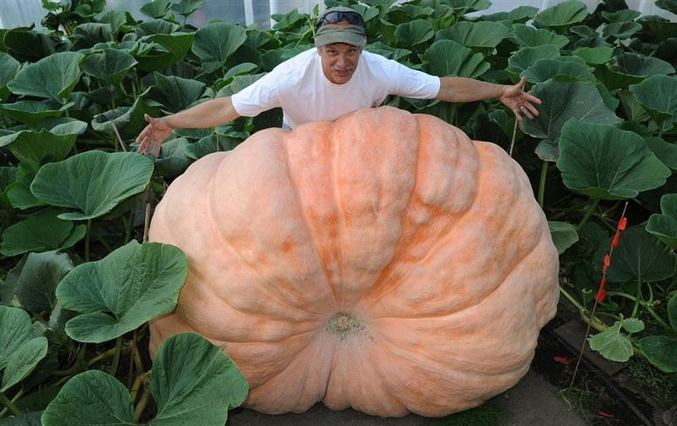

Slide 11
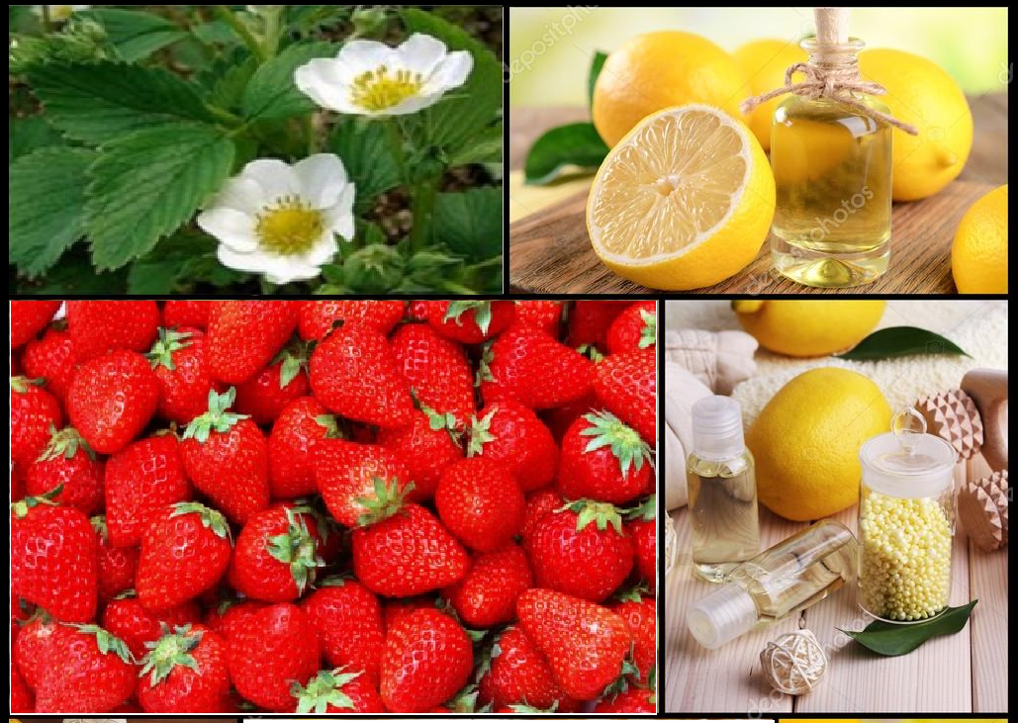

Slide 15
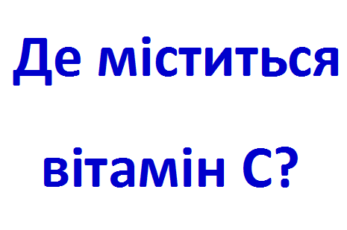
Молодці!

Slide 16
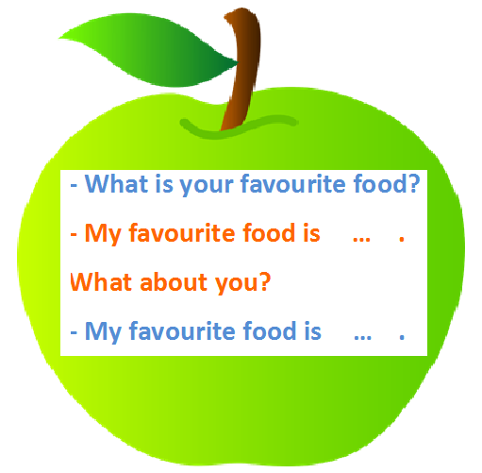

Slide 18
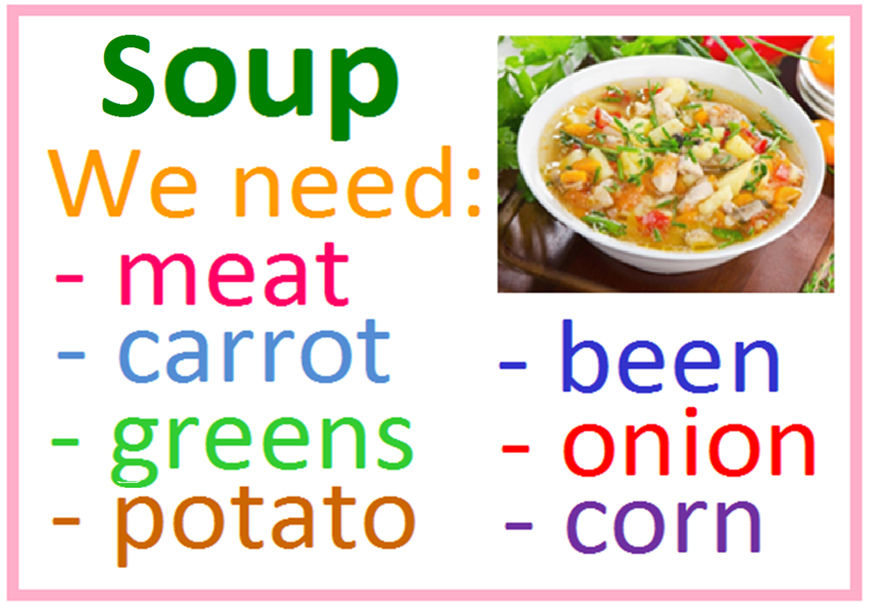

Slide 20
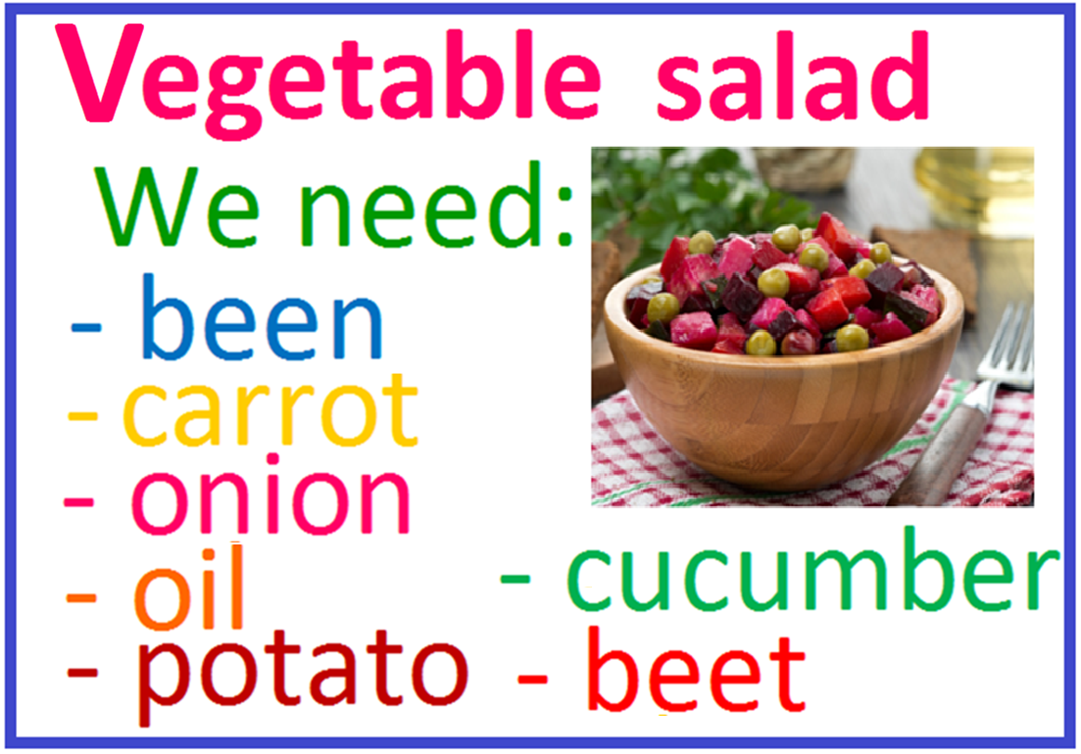

Slide 23
Thank you for attention!

